Slide 1
第六节 高斯公式与斯托克斯公式
一 问题的提出
二 Gauss 公式
三 简单应用
四 斯托克斯公式
五 小结

Slide 2
高斯公式与斯托克斯公式都是格林公式的推广.
格林公式建立了平面区域上的二重积分与其边界曲线上的第二型曲线积分之间的关系;
高斯公式建立了空间区域上的三重积分与其边界曲面上的第二型曲面积分之间的关系;
斯托克斯公式建立了空间曲面上的第二型曲面积分与其边界曲线上的第二型曲线积分之间的关系.

Slide 3
一 问题的提出
格林公式表达了平面区域上二重积分与其边界曲线上的曲线积分之间的关系。而在空间上，也有同样类似的结论，这就是高斯公式，它表达了空间区域上三重积分与区域边界曲面上曲面积分之间的关系。

Slide 4
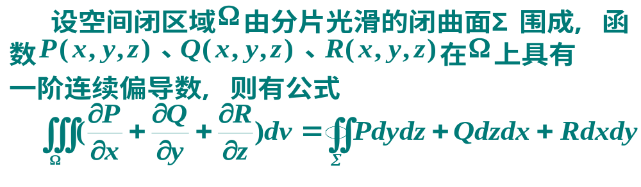
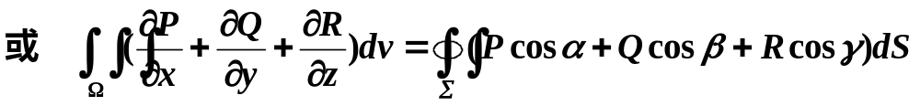
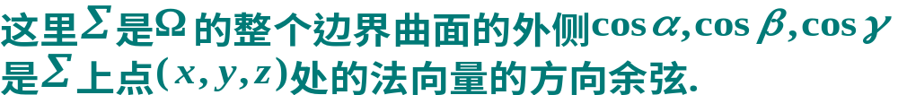
二 高斯公式
高斯公式

Slide 5
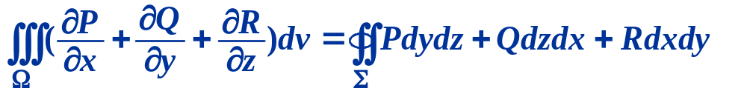
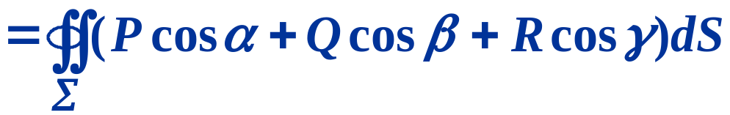
Gauss 公式的实质
表达了空间闭区域上的三重积分与其边界曲
面上的曲面积分之间的关系.

Slide 6

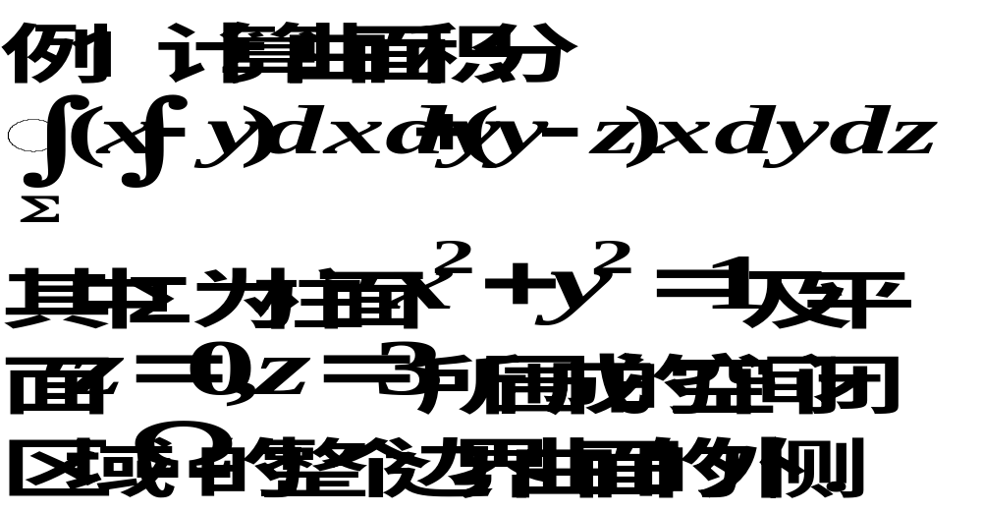



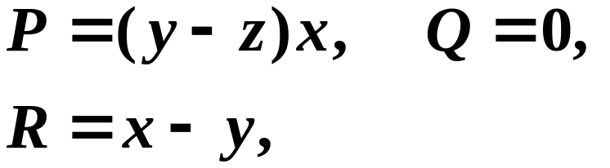

三 高斯公式的简单应用
解

Slide 7
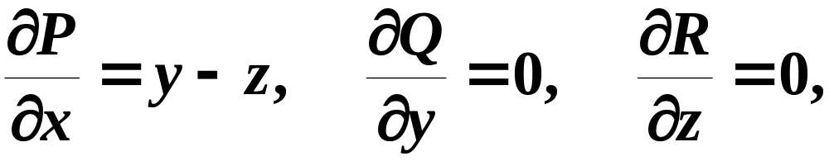
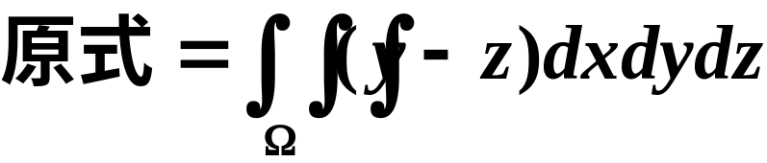
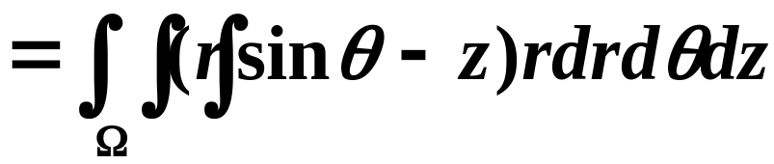
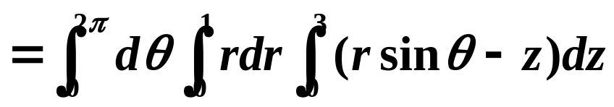
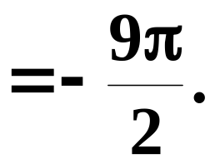
(利用柱面坐标得)

Slide 8

使用Guass公式时应注意验证:

Slide 9
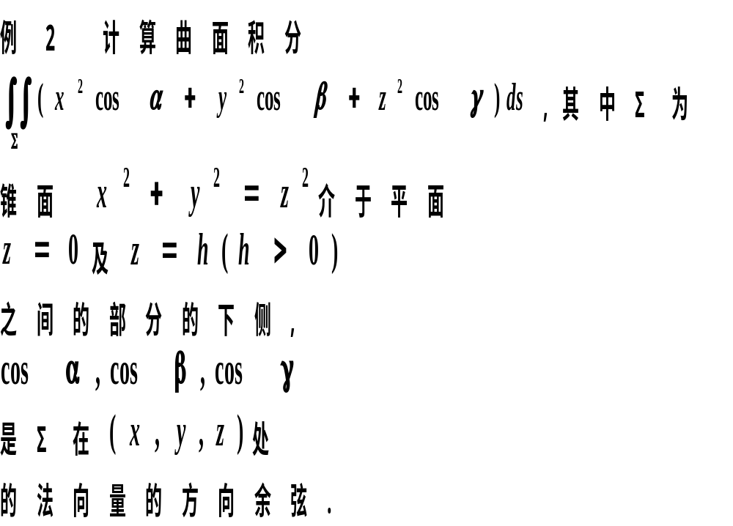

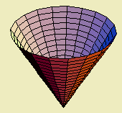





Slide 10

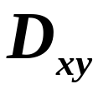

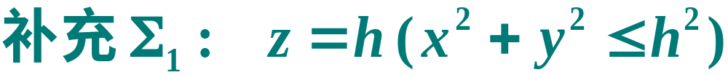










解
空间曲面在 面上的投影域为
曲面Σ不是封闭曲面, 为利用高斯公式

Slide 11
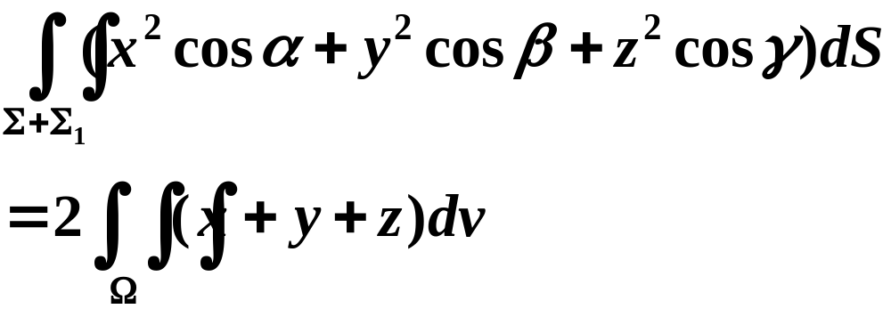
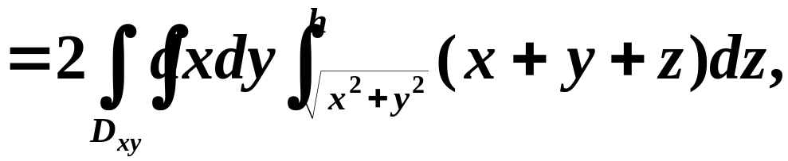
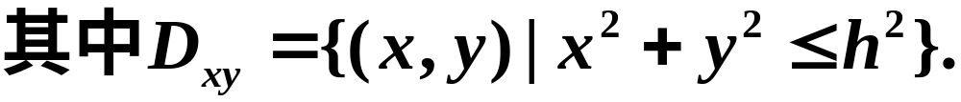
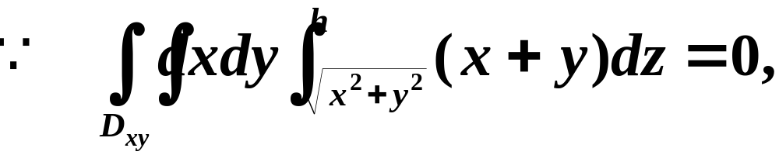
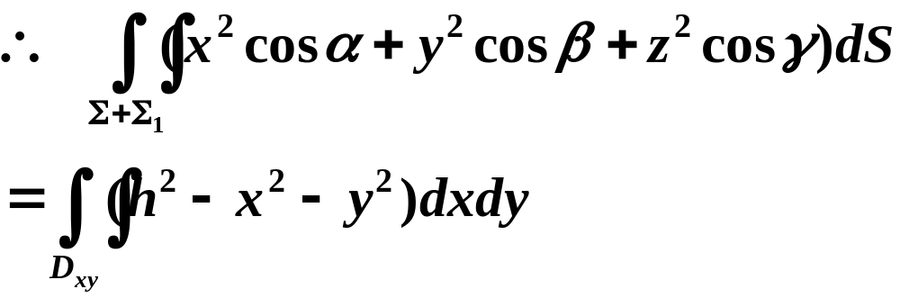
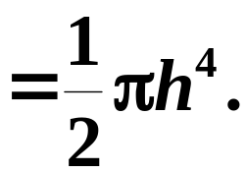
（此处也可用柱面坐标计算）

Slide 12
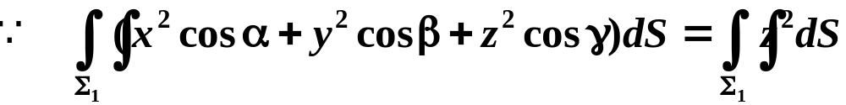
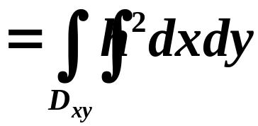

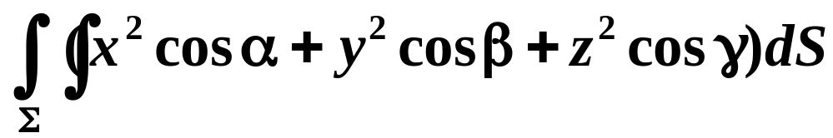
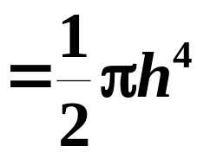
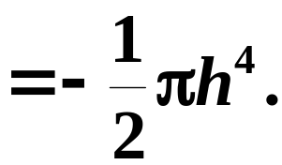

故所求积分为

Slide 13

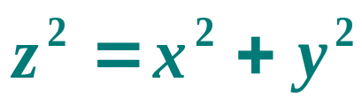






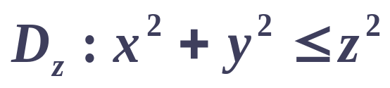


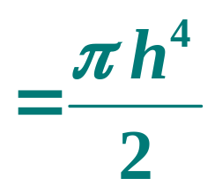
例3
计算
其中 S 为锥面
与平面
所围的空间区域的表面，方向取外侧.
解

Slide 14




例4
计算
其中 S 是由 x = y = z = 0, x = y = z = a 六个平面所
围的正立方体表面并取外侧为正向.
解

Slide 15







例5
计算
其中 S 是上半球面
的外侧.
解
设 S₁ 为上半球体的底面，
取下侧.
于是

Slide 16
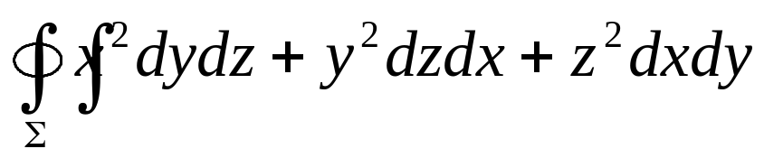
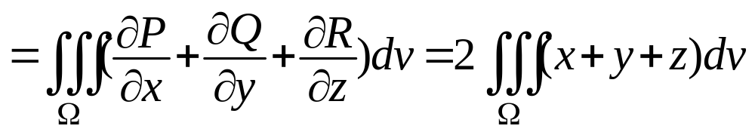
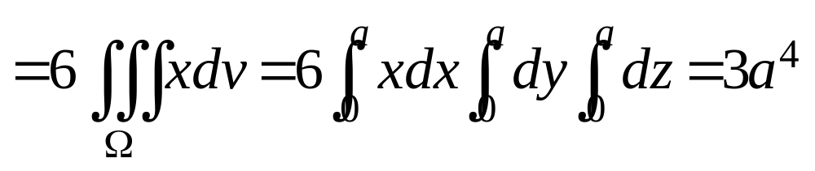
练习利用高斯公式计算曲面积分
其中Σ为平面x=0, y=0, z=0, x=a, y=a, z=a所围成的立体的表面
的外侧 。
解：
由高斯公式
原式
(这里用了对称性).

Slide 17
四、斯托克斯公式
斯托克斯公式建立了沿曲面 S 的曲面积分与沿 S
的边界曲线 L 的曲线积分之间的联系.
对曲面 S 的侧与其边界曲线 L 的方向作如下规定：
设人站在曲面 S 上的指定一侧，沿边界曲线 L 行走，
指定的侧总在人的左方，则人前进的方向为边界曲线
L 的正向.
这个规定方法也称为右手法则.

Slide 18




右手法则
L是有向光滑曲面 S的
正向边界曲线

Slide 19


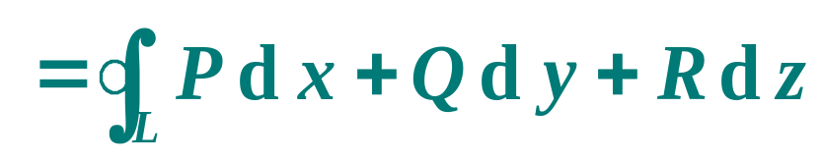
定理 设光滑曲面 S 的边界 L 是按段光滑曲线,
S 的侧与 L 的正向符合右手法则,
在 S （连
同 L ）上具有连续一阶偏导数，则有

Slide 20
注意:
如果 S 是 xoy 坐标平面上的一块平面区域,
则斯托克斯公式就是格林公式,
故格林公式是斯托克斯公式的特例.

Slide 21
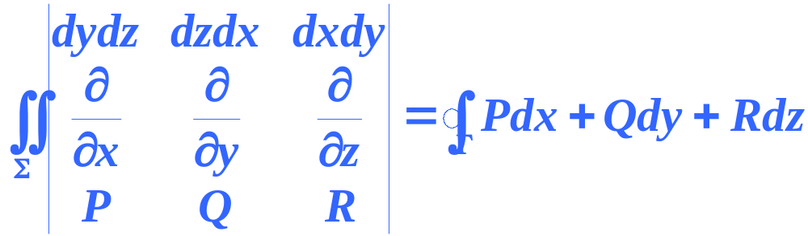
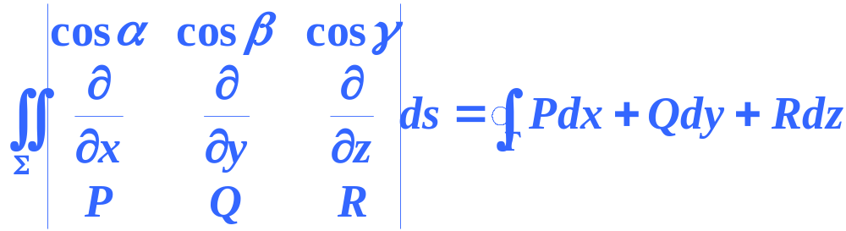

便于记忆形式，利用行列式记号把（Stokes)公式写成
另一种形式

Slide 22
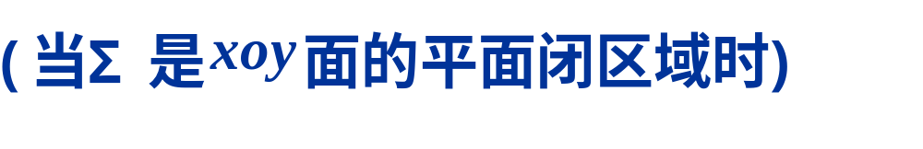
Stokes公式的实质:
表达了有向曲面上的曲面积分与其边界曲线上的曲线积分之间的关系.
斯托克斯公式
特殊情形
格林公式

Slide 23



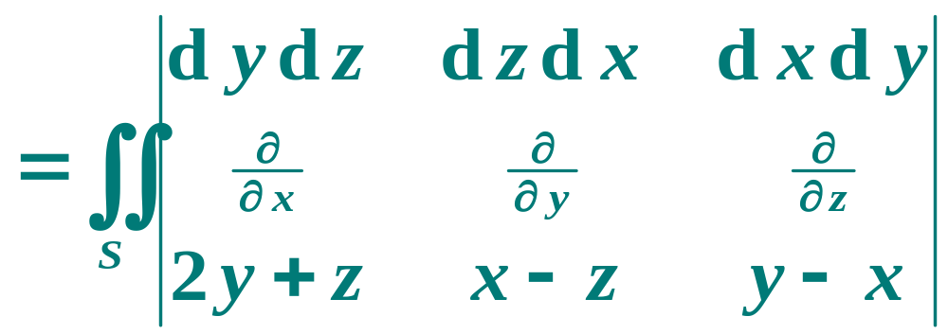






例1. 利用斯托克斯公式计算积分
其中 L 为平面 x+ y+ z = 1 与各坐标面的交线，
取逆时针方向为正向如图所示.
解
记三角形ABC为 S , 取上侧, 则

Slide 24
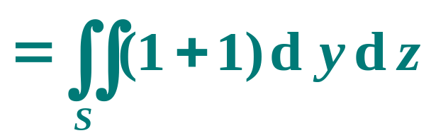
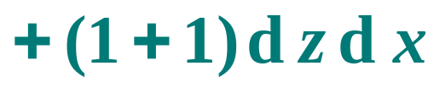
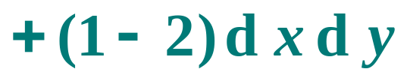
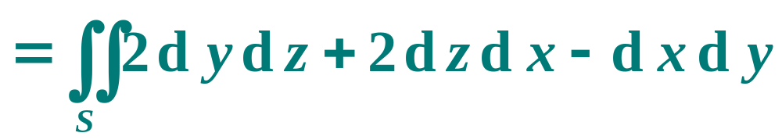
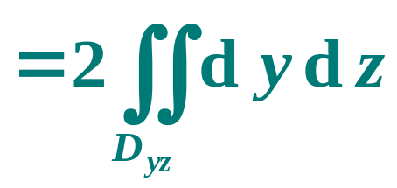
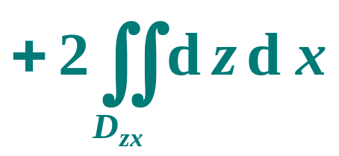
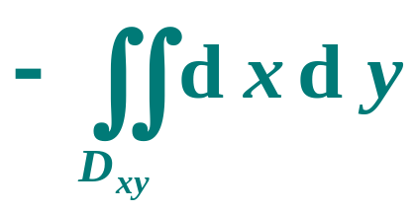
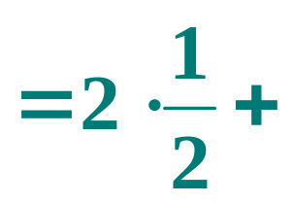
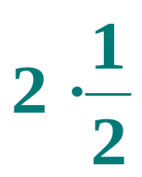
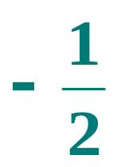
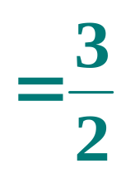

Slide 25
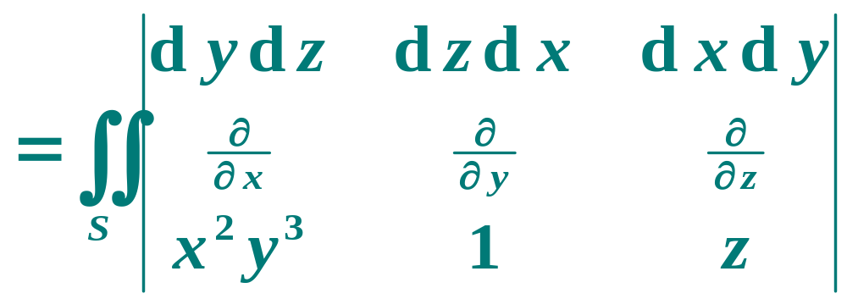
例2. 利用斯托克斯公式计算积分
其中 L 为 y²+ z² = 1 , x = y 所交的椭圆正向.
解
记以 L 为边界的椭圆面为 S , 其方向按右手法则
确定，于是有

Slide 26




Slide 27


















例3. Γ 为柱面
与平面 y = z 的交线,从 z
轴正向看为顺时针, 计算
解: 设∑为平面 z = y 上被 Γ 所围椭圆域 ,
且取下侧,
则其法线方向余弦
利用斯托克斯公式得

Slide 28










解
按斯托克斯公式, 有

Slide 29








Slide 30










解
则

Slide 31











即

Slide 32


内容小结
1. 高斯公式

Slide 33



2. 斯托克斯公式

Slide 34

高斯 (1777 – 1855)
德国数学家、天文学家和物理学家,
是与阿基米德, 牛顿并列的伟大数学家,
他的数学成就遍及各个领域 ,
在数论、
代数、非欧几何、 微分几何、 超几何
级数、复变函数及椭圆函数论等方面均有一系列开创
性的贡献,
他还十分重视数学的应用,
在对天文学、大
地测量学和磁学的研究中发明和发展了最小二乘法、
曲面论和位势论等.
他在学术上十分谨慎,
恪守这样的
原则:
“问题在思想上没有弄通之前决不动笔”.

